Slide 1

CHÀO MỪNG CÁC EM
ĐẾN VỚI TIẾT TIẾNG VIỆT

Slide 2

Bài
23
RỒNG RẮN LÊN MÂY
TIẾT 1, 2 . TẬP ĐỌC

Slide 3
Yêu cầu cần đạt
- Đọc đúng, rõ ràng bài đọc Rồng rắn lên mây; tốc độ đọc khoảng 50 – 55 tiếng/phút.
- Hiểu nghĩa từ: cây núc nác, cản.
- Hiểu, biết cách chơi trò chơi Rồng rắn lên mây.
- Luyện tập theo văn bản đọc.

Slide 4

TIẾT 1

Slide 5
KHỞI ĐỘNG
Mời các bạn cùng tham gia trò chơi Rồng rắn lên mây?

Slide 6

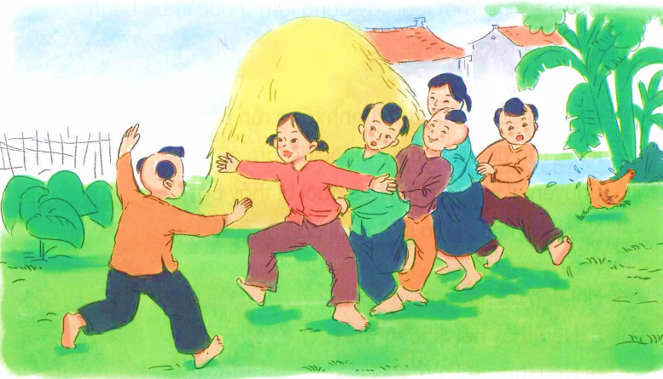
ĐỌC
Em biết gì về trò chơi Rồng rắn lên mây?
Notes:
“Rồng rắn lên mây là một trong những trò chơi dân gian, chơi theo nhóm, các người chơi được phân vai và phải thực hiện vai chơi của mình trong sự phối hợp với người khác.
Một người đứng riêng ra làm thầy thuốc, những người còn lại sắp hàng một, tay người sau nắm vạt áo người trước hoặc đặt trên vai của người đứng trước. Sau đó cả chuỗi người này bắt đầu lượn qua lượn lại như con rắn, vừa đi vừa hát: “Rồng rắn lên mây/ Có cây lúc lắc/ Hỏi thăm thầy thuốc/ Có nhà hay không?”.

Slide 7
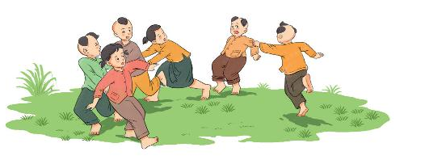
RỒNG RẮN LÊN MÂY
Rồng rắn lên mây là một trò chơi vui nhộn. Năm, sáu bạn túm áo nhau làm rồng rắn. Một bạn làm thầy thuốc, đứng đối diện với rồng rắn.
Rồng rắn vừa đi vòng vèo vừa hát:
Rồng rắn lên mây
Thấy cây núc nác
Hỏi thăm thầy thuốc
Có nhà hay không?
Nếu thầy nói “không” thì rồng rắn đi tiếp. Nếu thầy nói “ có” thì rồng rắn hỏi xin thuốc cho con và đồng ý cho thầy bắt khúc đuôi.
Thầy thuốc tìm cách bắt khúc đuôi. Bạn làm đầu dang tay cản thầy thuốc, bạn làm đuôi tìm cách tránh thầy. Nếu bạn khúc đuôi để thầy bắt được thì đổi vai làm thầy thuốc. Nếu bạn khúc giữa để đứt thì đổi vai làm đuôi. Trò chơi cứ thế tiếp tục.
(Theo 101 trò chơi dân gian dành cho trẻ Mầm non)

Slide 8
LUYỆN ĐỌC
rồng rắn
vòng vèo
núc nác

Slide 9
RỒNG RẮN LÊN MÂY
Rồng rắn lên mây là một trò chơi vui nhộn. Năm, sáu bạn túm áo nhau làm rồng rắn. Một bạn làm thầy thuốc, đứng đối diện với rồng rắn.
Rồng rắn vừa đi vòng vèo vừa hát:
Rồng rắn lên mây
Thấy cây núc nác
Hỏi thăm thầy thuốc
Có nhà hay không?
Nếu thầy nói “không” thì rồng rắn đi tiếp. Nếu thầy nói “ có” thì rồng rắn hỏi xin thuốc cho con và đồng ý cho thầy bắt khúc đuôi.
Thầy thuốc tìm cách bắt khúc đuôi. Bạn làm đầu dang tay cản thầy thuốc, bạn làm đuôi tìm cách tránh thầy. Nếu bạn khúc đuôi để thầy bắt được thì đổi vai làm thầy thuốc. Nếu bạn khúc giữa để đứt thì đổi vai làm đuôi. Trò chơi cứ thế tiếp tục.
(Theo 101 trò chơi dân gian dành cho trẻ Mầm non)
1
2
3
Bài chia thành mấy đoạn?

Slide 10
Luyện đọc câu dài
Nếu thầy nói “ có” thì rồng rắn hỏi xin thuốc cho con và đồng ý cho thầy bắt khúc đuôi.

Slide 11
RỒNG RẮN LÊN MÂY
Rồng rắn lên mây là một trò chơi vui nhộn. Năm, sáu bạn túm áo nhau làm rồng rắn. Một bạn làm thầy thuốc, đứng đối diện với rồng rắn.
Rồng rắn vừa đi vòng vèo vừa hát:
Rồng rắn lên mây
Thấy cây núc nác
Hỏi thăm thầy thuốc
Có nhà hay không?
Nếu thầy nói “không” thì rồng rắn đi tiếp. Nếu thầy nói “ có” thì rồng rắn hỏi xin thuốc cho con và đồng ý cho thầy bắt khúc đuôi.
Thầy thuốc tìm cách bắt khúc đuôi. Bạn làm đầu dang tay cản thầy thuốc, bạn làm đuôi tìm cách tránh thầy. Nếu bạn khúc đuôi để thầy bắt được thì đổi vai làm thầy thuốc. Nếu bạn khúc giữa để đứt thì đổi vai làm đuôi. Trò chơi cứ thế tiếp tục.
(Theo 101 trò chơi dân gian dành cho trẻ Mầm non)
1
2
3

Slide 12
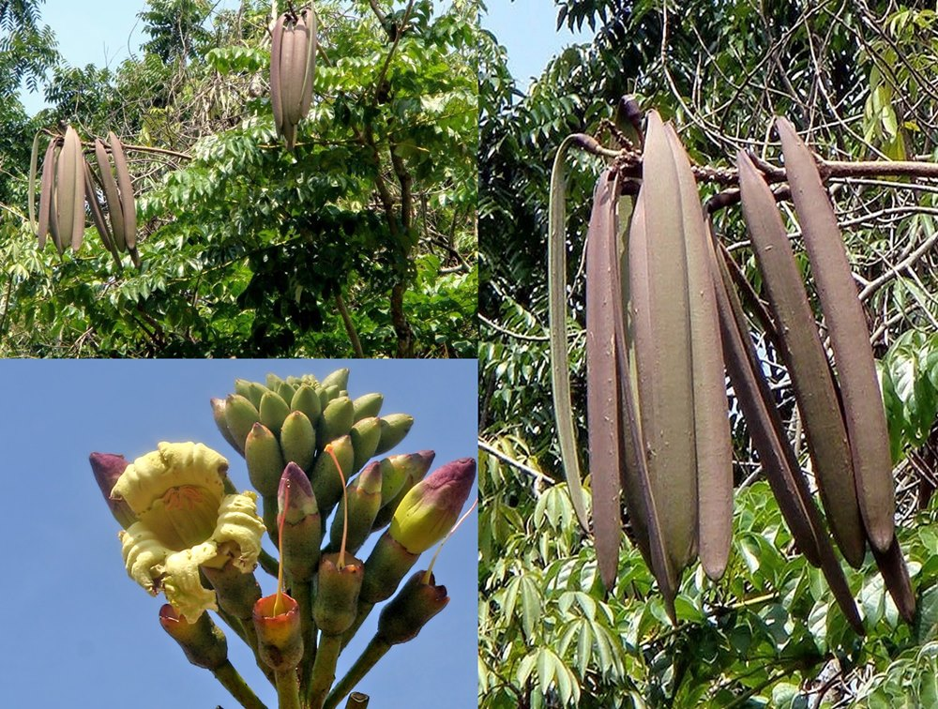
Giải nghĩa từ
Cây núc nác: Là một loại cây dùng để làm thuốc chữa bệnh

Slide 13
RỒNG RẮN LÊN MÂY
Rồng rắn lên mây là một trò chơi vui nhộn. Năm, sáu bạn túm áo nhau làm rồng rắn. Một bạn làm thầy thuốc, đứng đối diện với rồng rắn.
Rồng rắn vừa đi vòng vèo vừa hát:
Rồng rắn lên mây
Thấy cây núc nác
Hỏi thăm thầy thuốc
Có nhà hay không?
Nếu thầy nói “không” thì rồng rắn đi tiếp. Nếu thầy nói “ có” thì rồng rắn hỏi xin thuốc cho con và đồng ý cho thầy bắt khúc đuôi.
Thầy thuốc tìm cách bắt khúc đuôi. Bạn làm đầu dang tay cản thầy thuốc, bạn làm đuôi tìm cách tránh thầy. Nếu bạn khúc đuôi để thầy bắt được thì đổi vai làm thầy thuốc. Nếu bạn khúc giữa để đứt thì đổi vai làm đuôi. Trò chơi cứ thế tiếp tục.
(Theo 101 trò chơi dân gian dành cho trẻ Mầm non)
1
2
3

